Slide 1
Творческий проект по технологии на тему
"Кухонный набор из дерева"
⁠
Выполнил работу:
ученик 7 класса
Маянцев В.
Руководитель проекта:
учитель технологии
Мартыненко Л.С.

Slide 2
Постановка проблемы.
В жизни и в быту больше ценятся вещи, сделанные из натуральных природных материалов. Мы поставили перед собой задачу: изготовить полезную и востребованную вещь для кухни из дерева, недорогую по затратам и , в тоже время, оригинальную. В результате мозгового штурма родилась идея изготовления кухонного набора.

Slide 3
Формулировка задачи:
Спроектировать и изготовить качественный и удобный в использовании кухонный набор.
Набор должен быть:
    качественным
    красивым
    несложным в изготовлении.

Slide 4
План необходимых действий:
Сбор информации и выбор подходящих вариантов.
Выбор проекта (из возможных вариантов).
Выбор наиболее простого и оригинального вида резьбы.
Разработка конструкции и дизайна изделий.
Выполнение чертежа изделий.
Выбор способа крепления деталей.
Изготовление набора.
Защита

Slide 5
Опорная схема размышления
Проект набора для Кухни
  Необходимость
  Посильность выполнения
  Необходимые материалы
  Оборудование и материалы
  Чертеж
  Технологическая карта
  Экономичность и экологичность
  Декоративное оформление
  Расчёт себестоимости

Slide 6
Выбор вариантов изделия
Набор можно изготовить из сосны, так как это не так затратно, и сосна хороша обрабатывается д. Посовещавшись, мы решили использовать переводные картинки. Подготовив заготовки из древесины, распечатали рисунки и, после обучения и тренировки, приступили к выполнению работы.

Slide 7
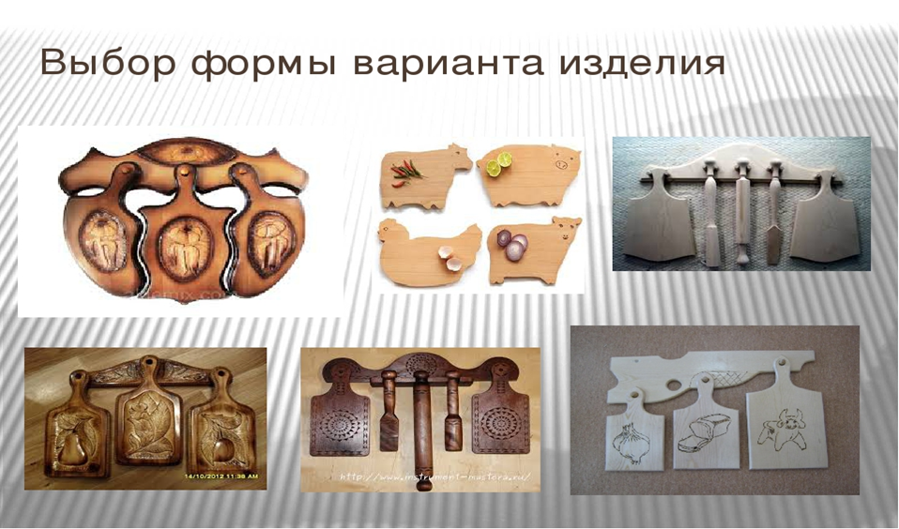
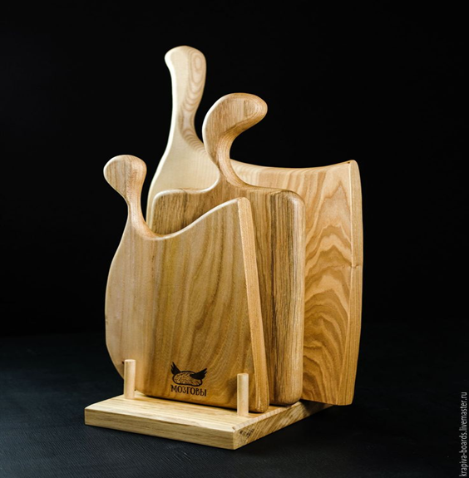
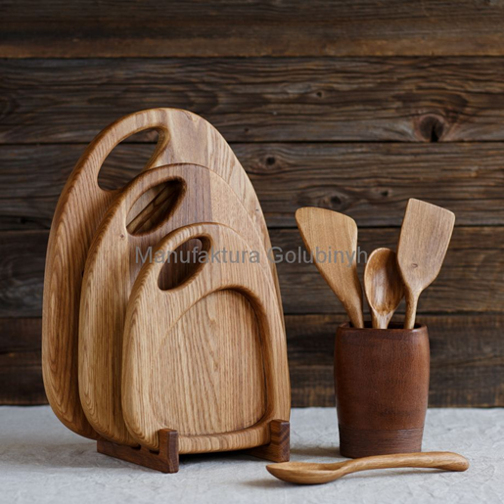
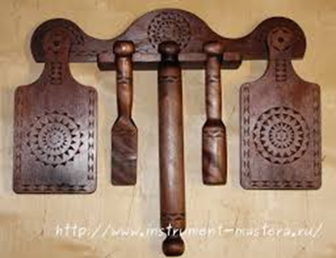
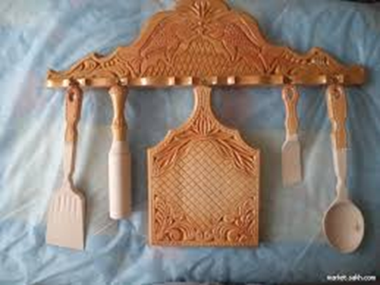

Slide 8
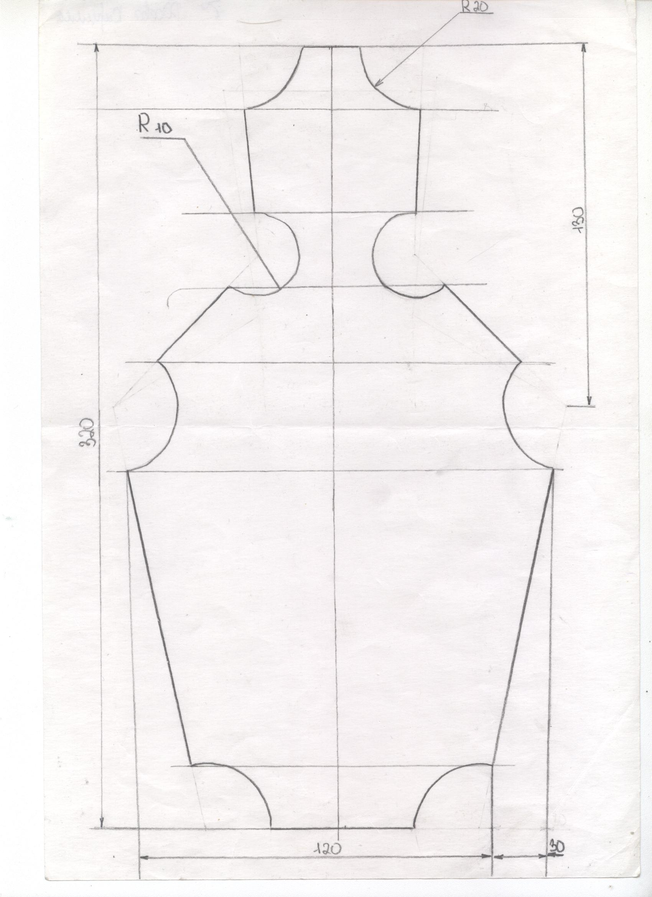






Технологическая карта.
Изготовление скалки.
Разместить на торцах круги |  | Циркуль, карандаш, линейка
Строгать цилиндр |  | Рубанок, линейка, карандаш, ножовка
Разместить пропилы по периметру на глубину 10 мм |  | Линейка, карандаш, ножовка
Подрезать под углов 45 на пропиленную глубину |  | Нож или стамеска плоская
Разместить на торцах круги 32 мм и обработать концы скалки до этого размера |  | Циркуль, нож или стамеска
Обточить пазы круглым напильником до 18 мм, сделать фаски и зашлифовать |  | Круглый напильник, нож, шкурка

Slide 9
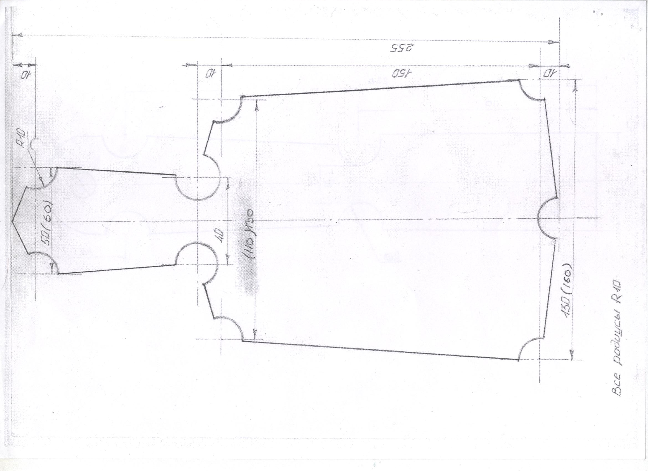

Slide 10
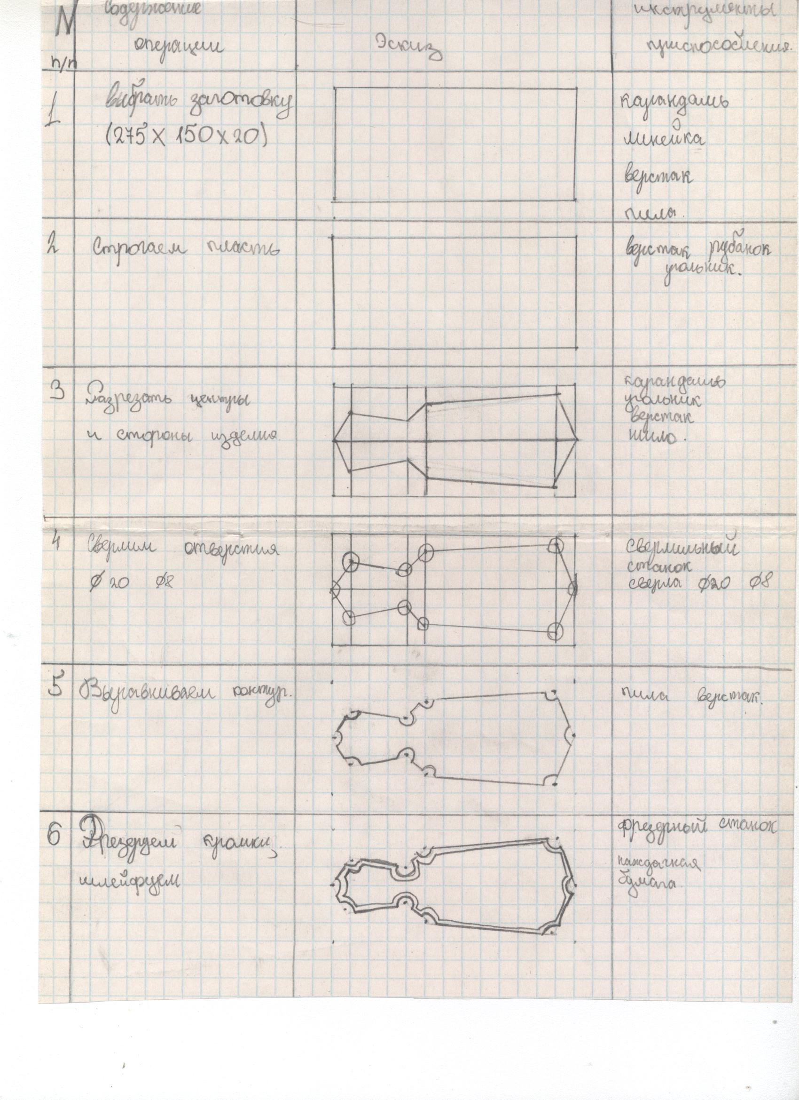

Slide 11
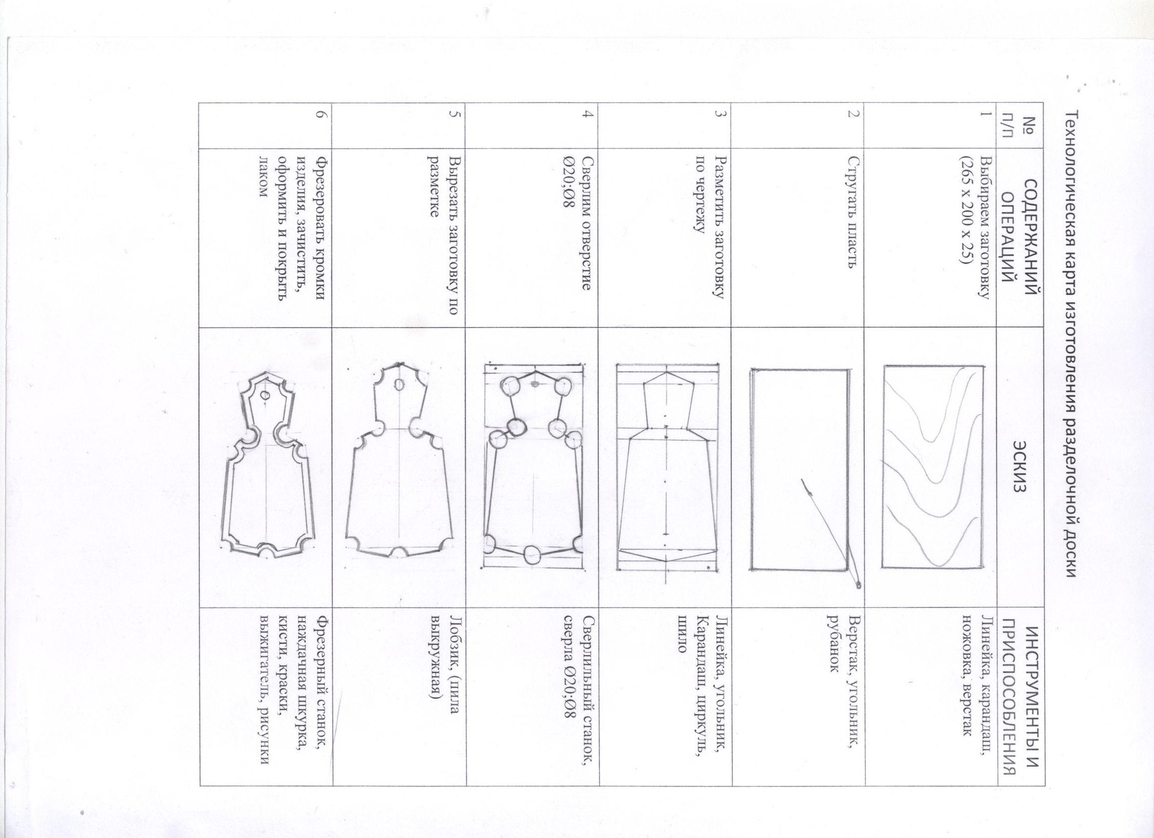

Slide 12
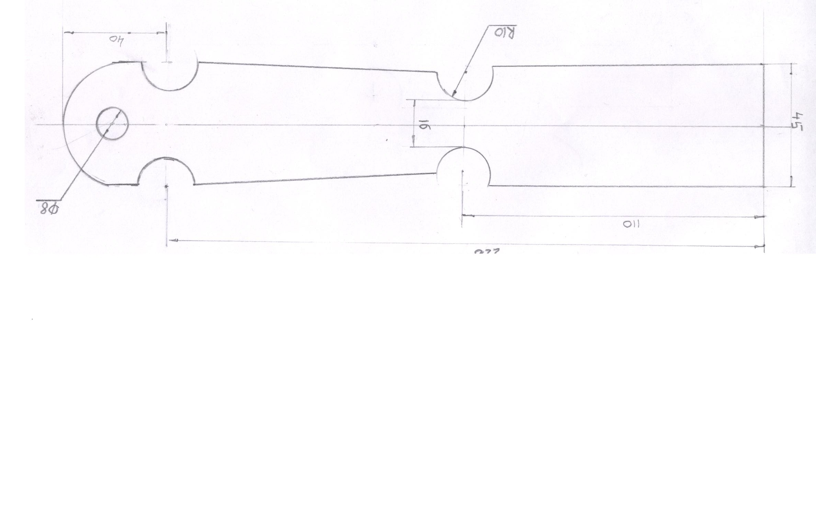

Slide 13
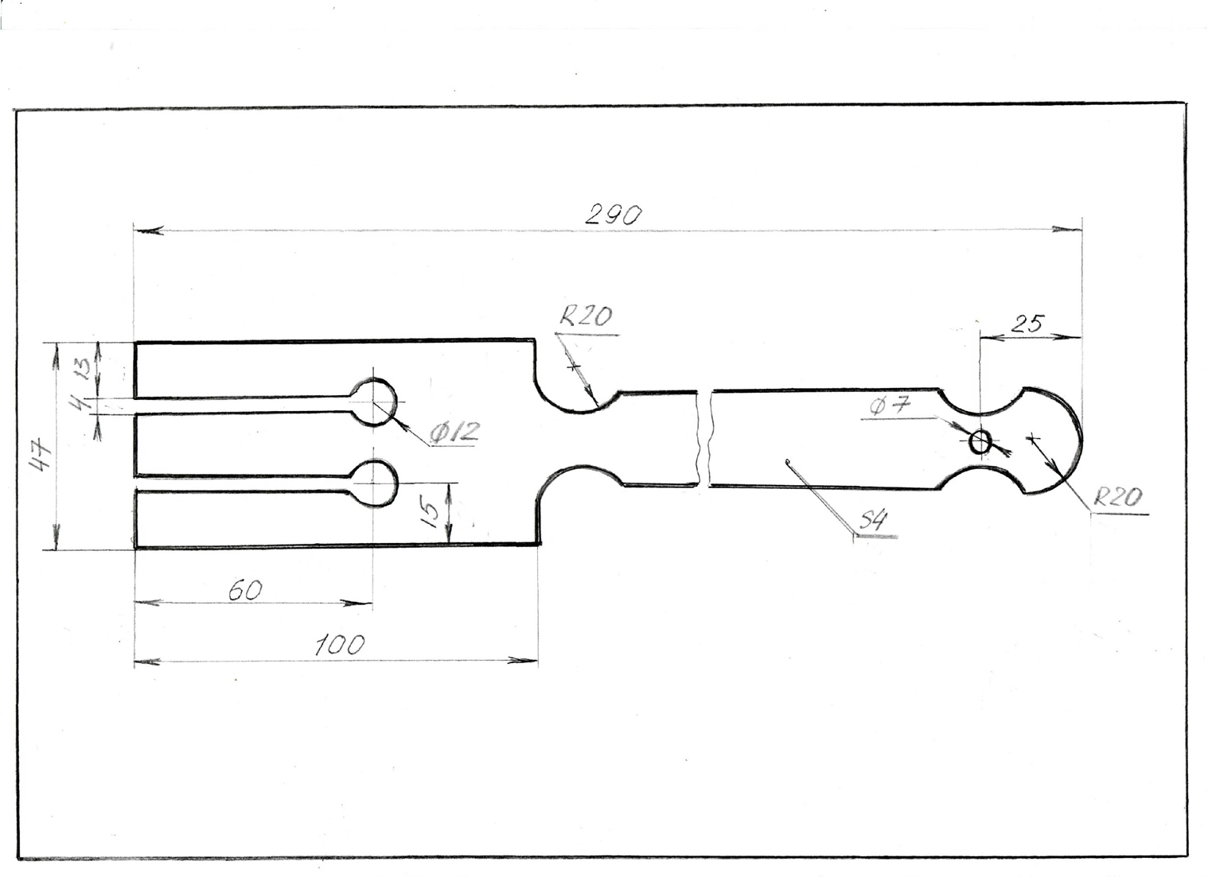

Slide 14
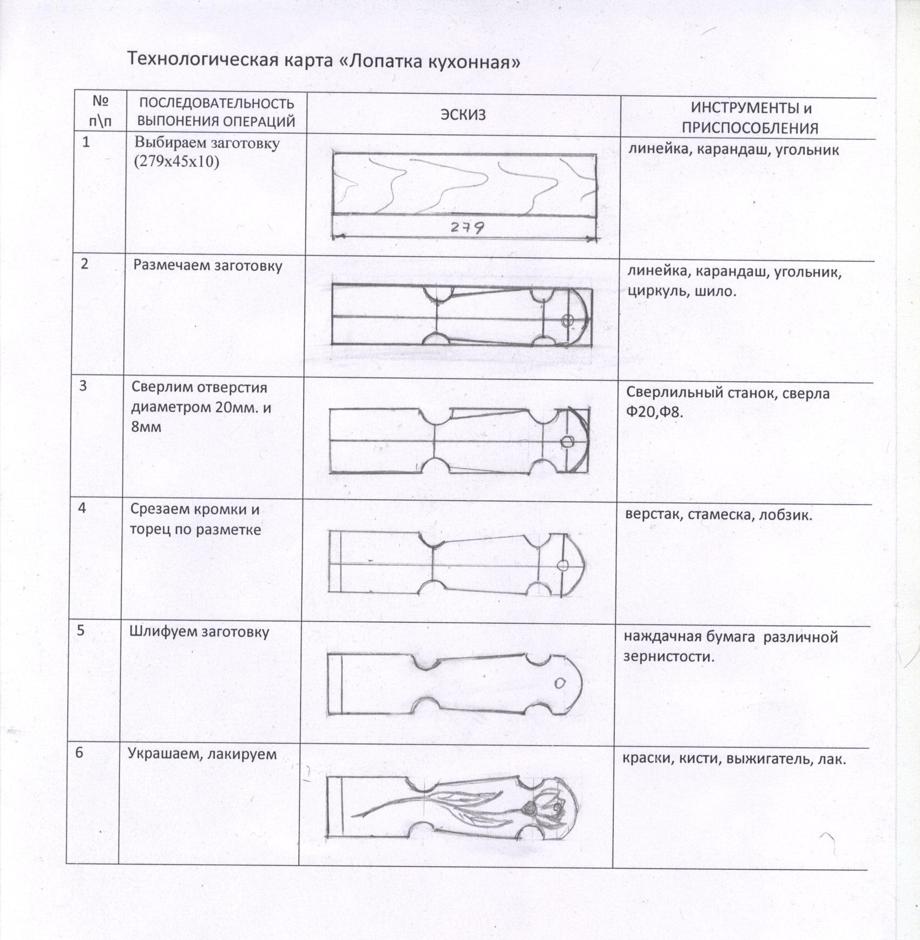

Slide 15
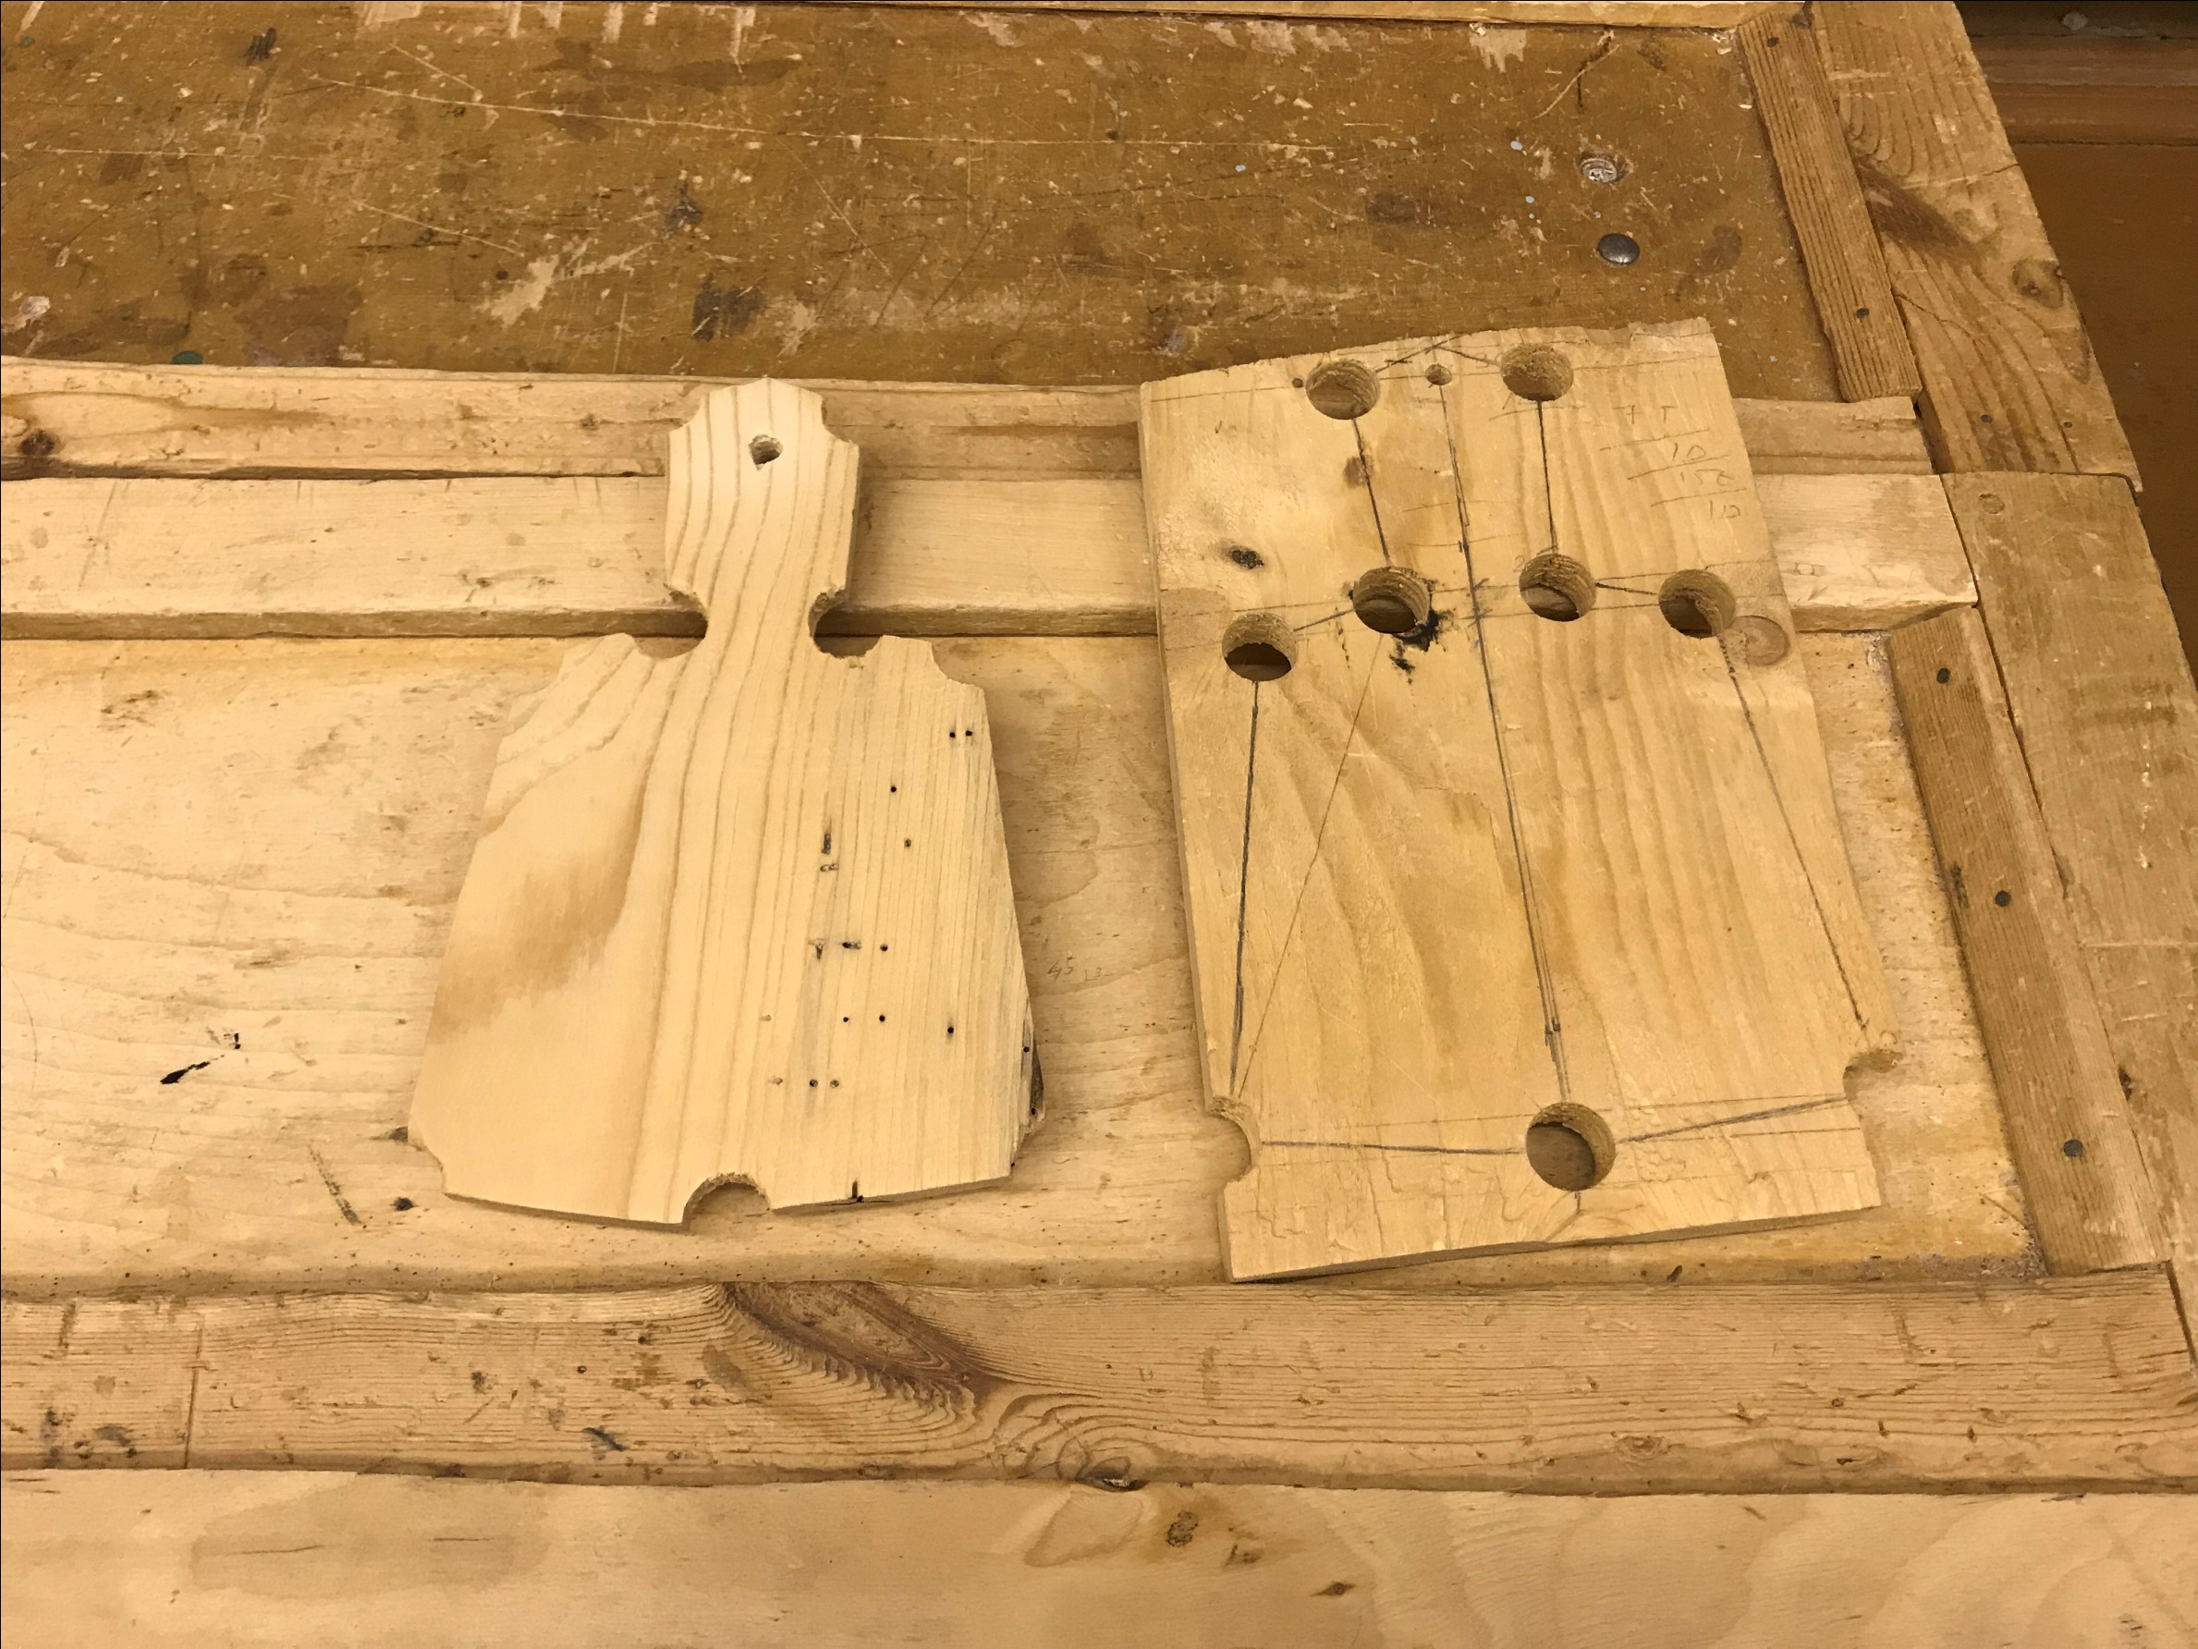

Slide 16
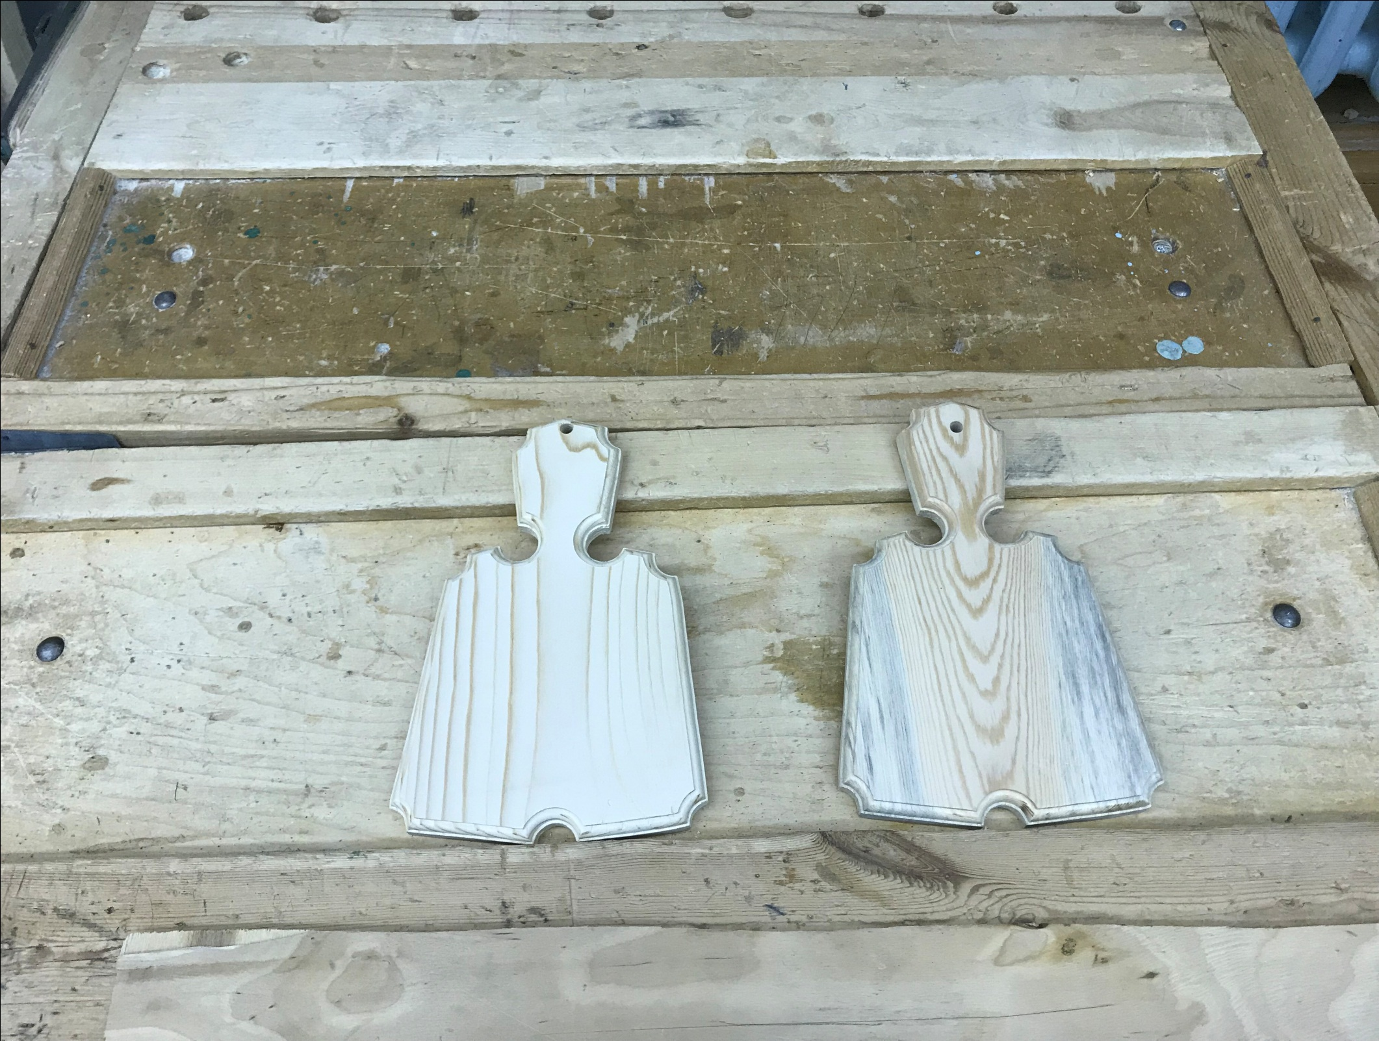

Slide 17
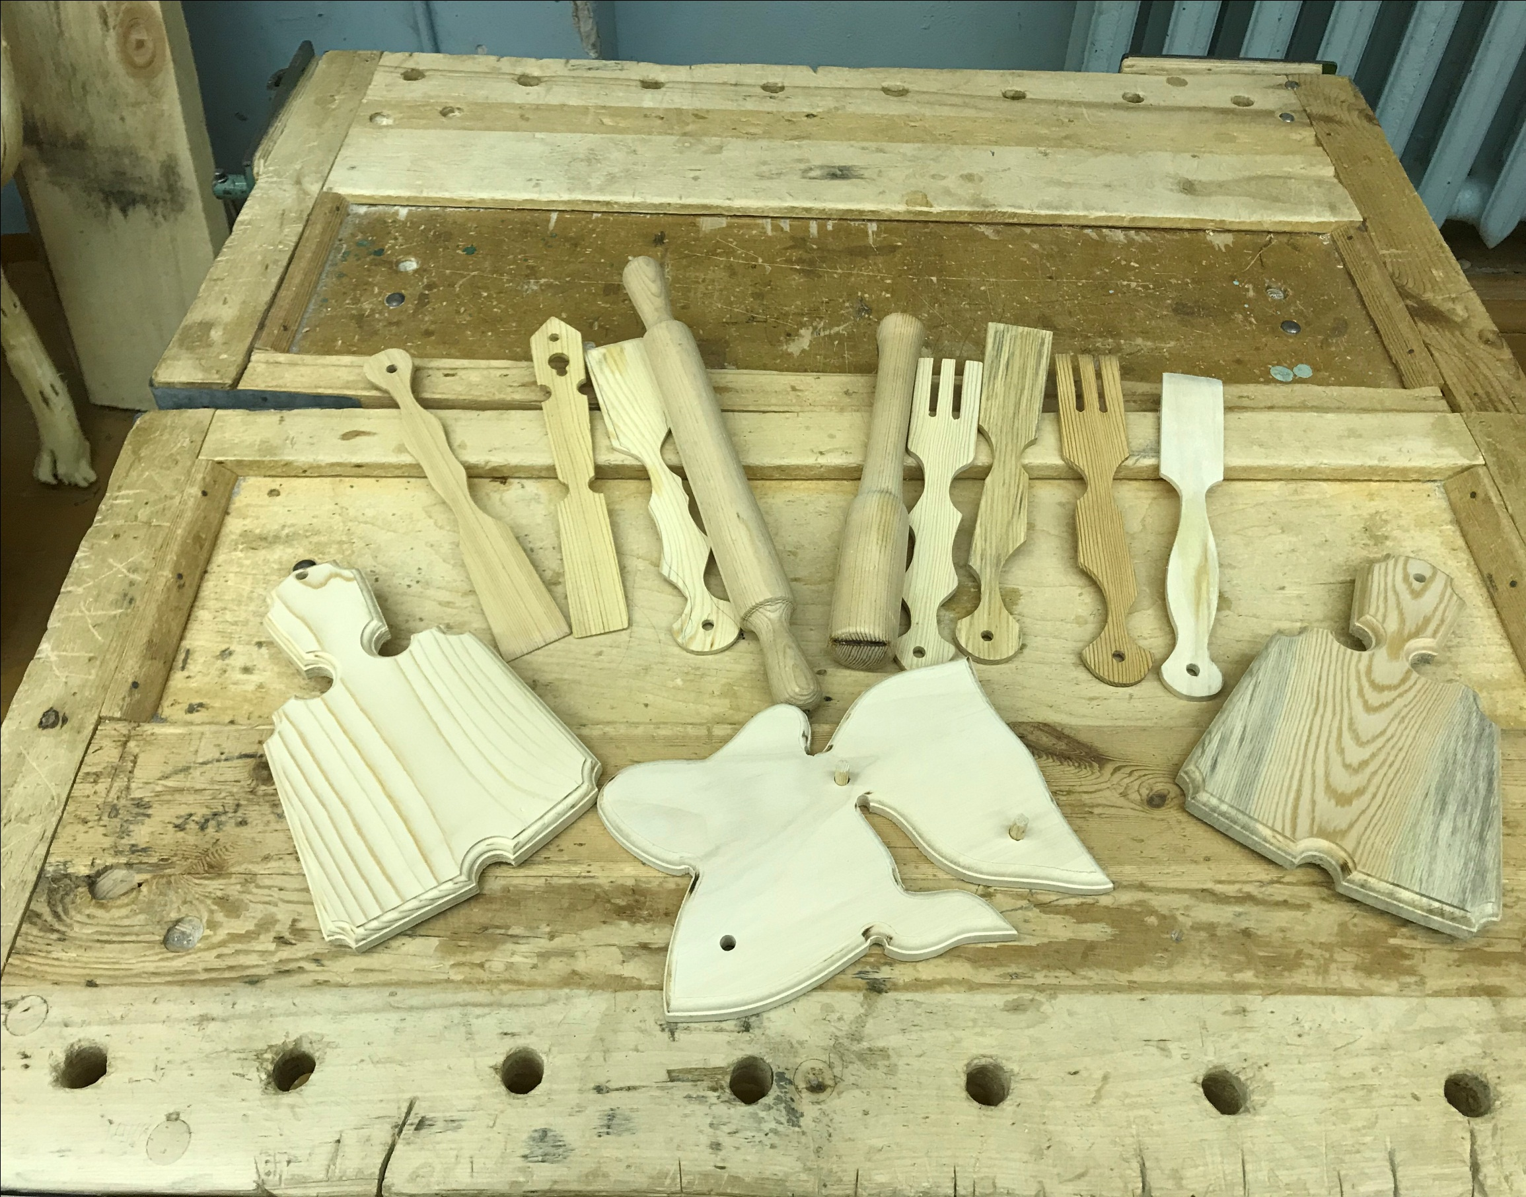

Slide 18
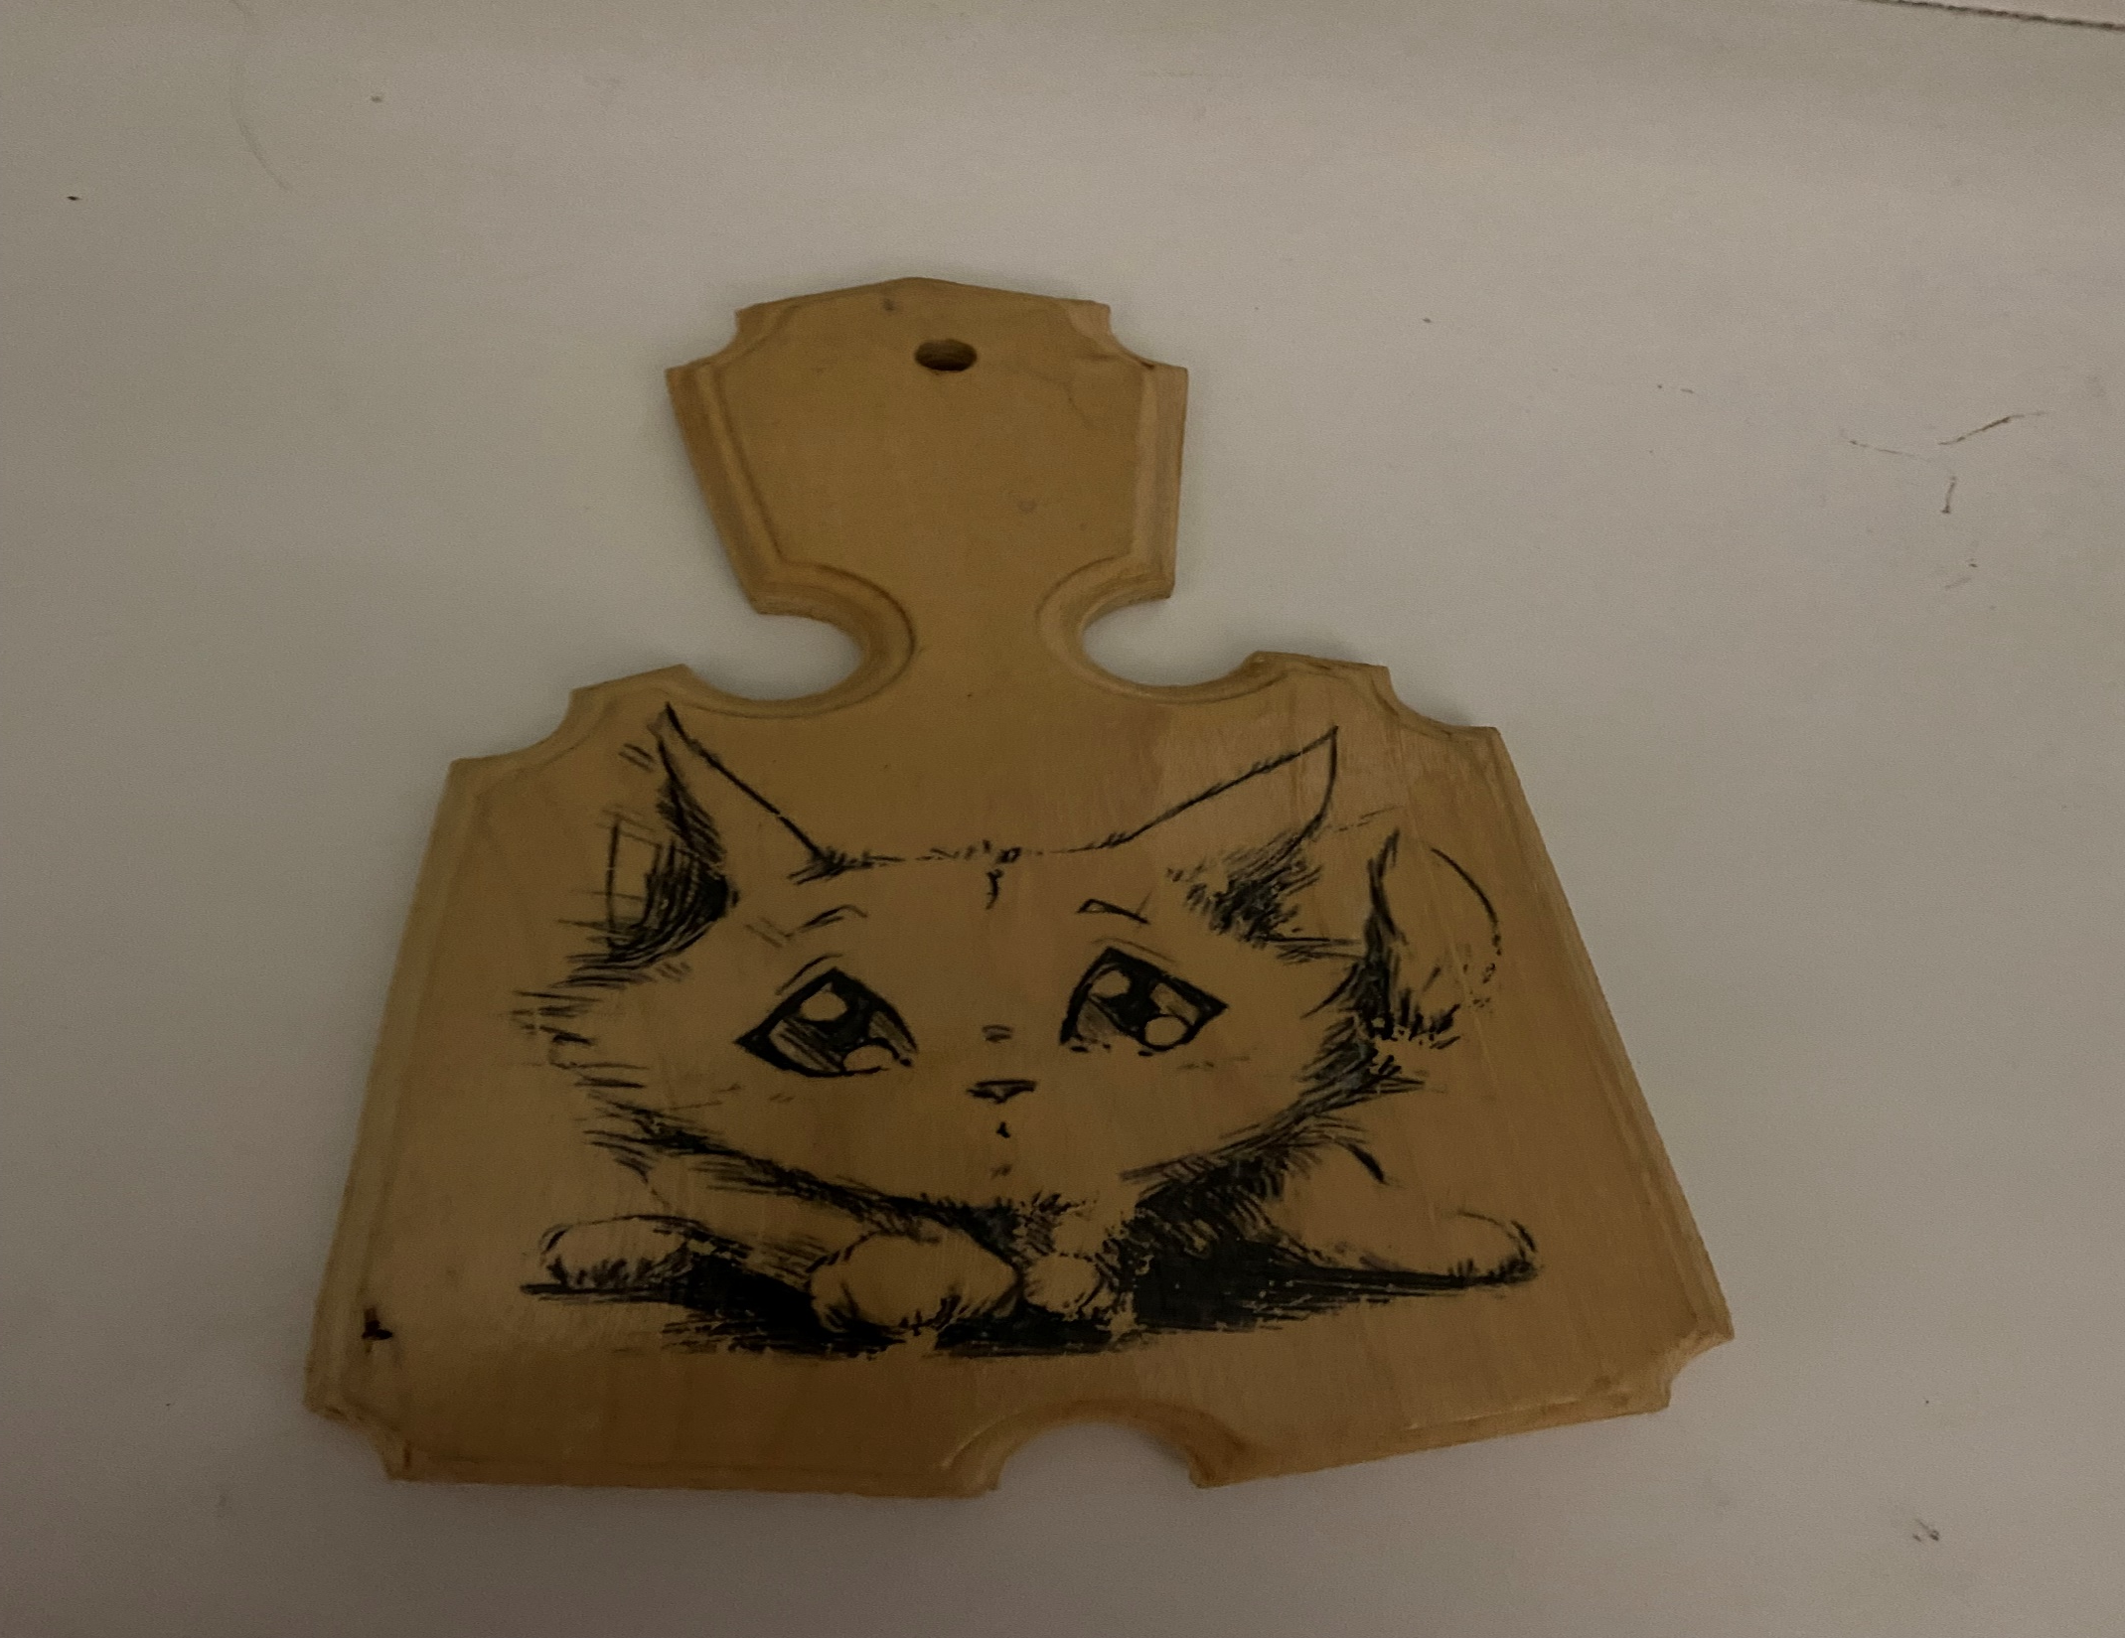

Slide 19
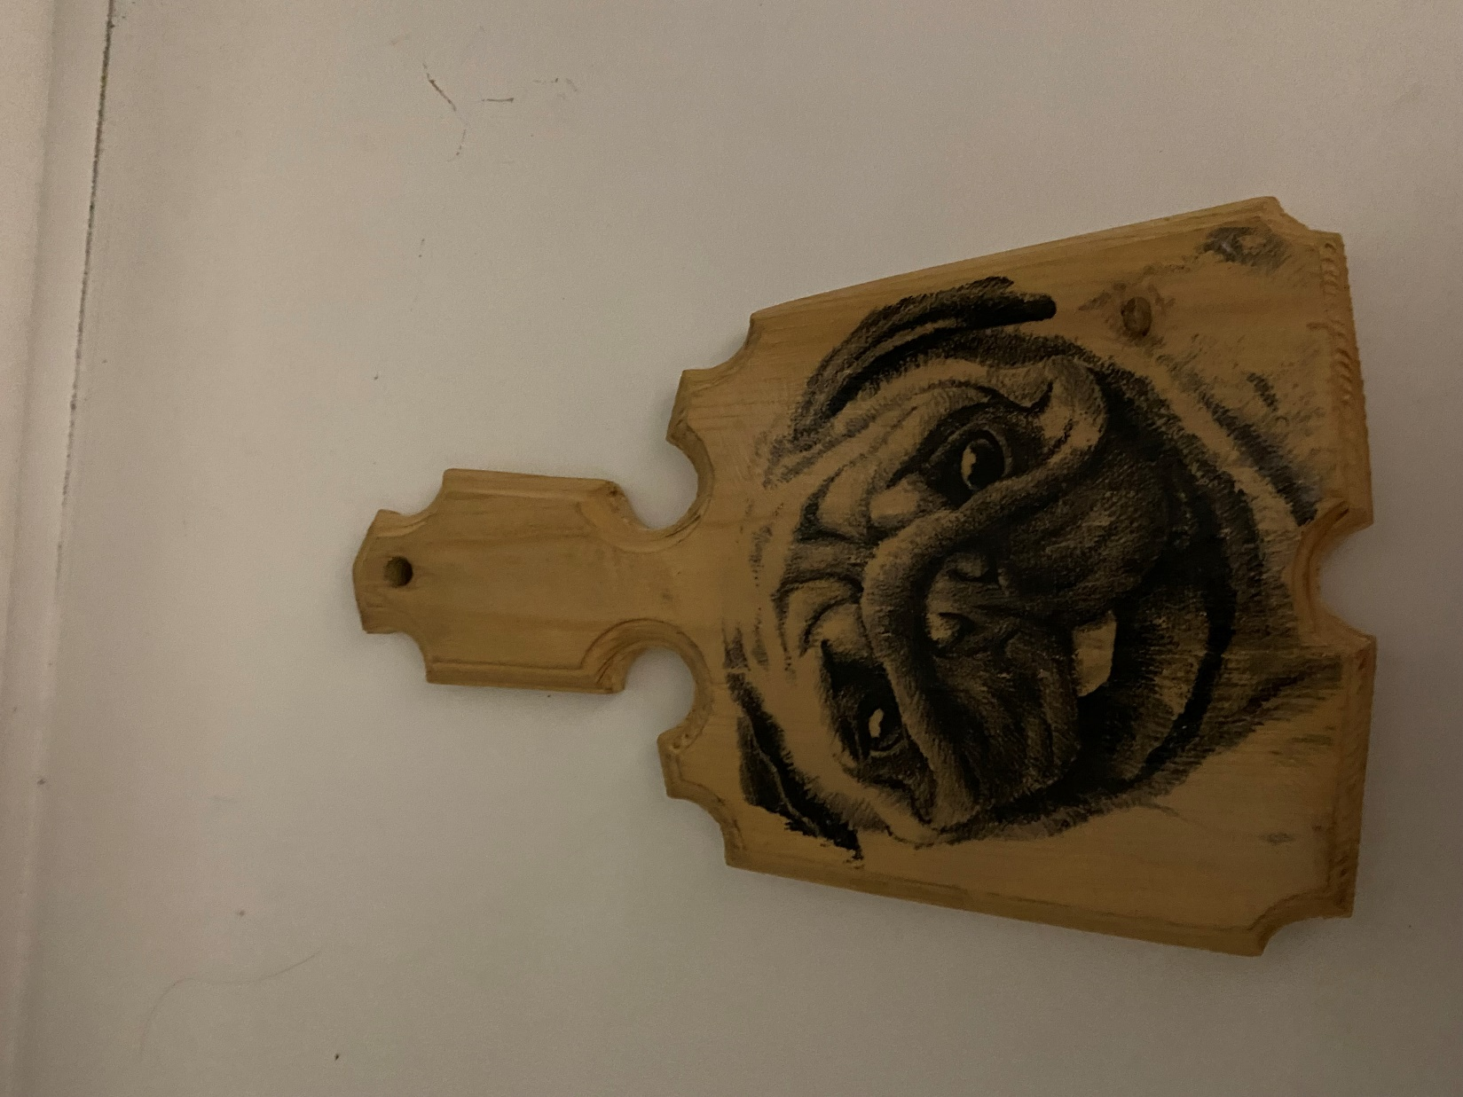

Slide 20
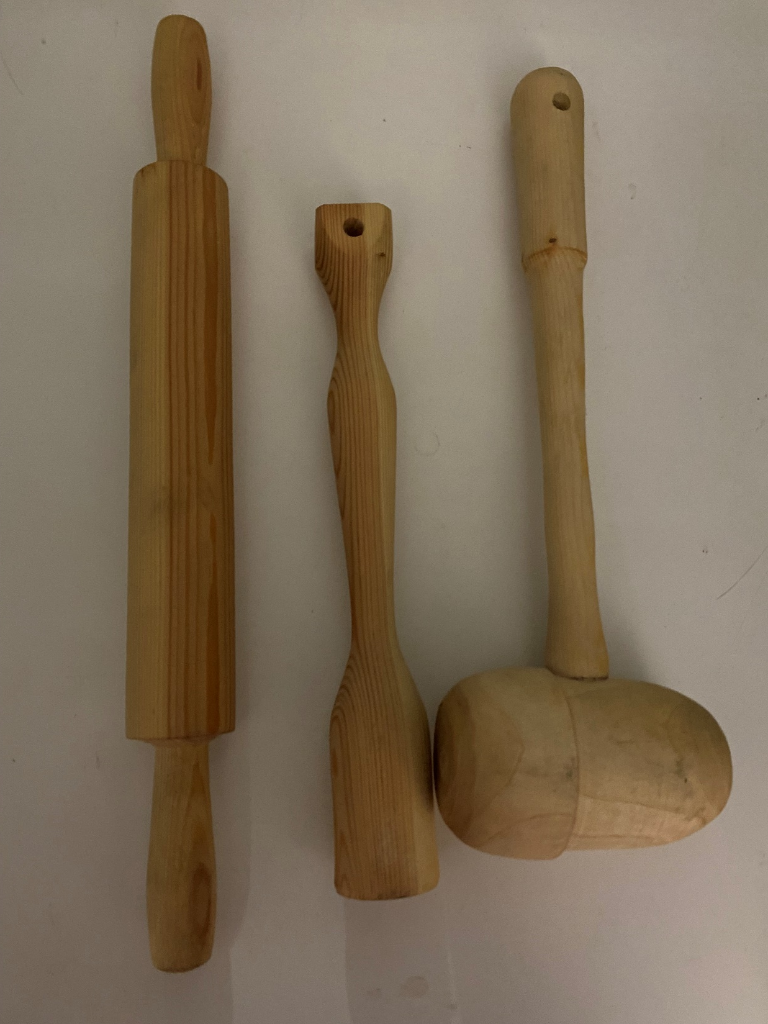

Slide 21
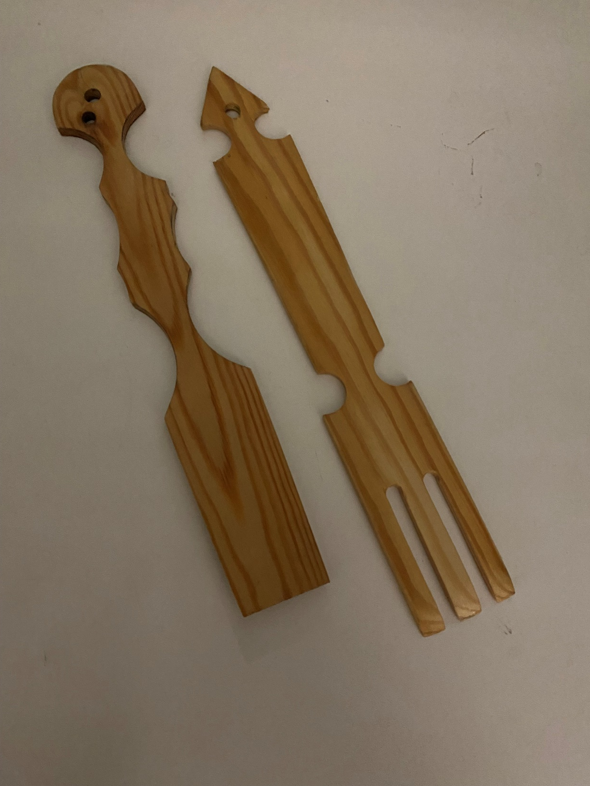

Slide 22
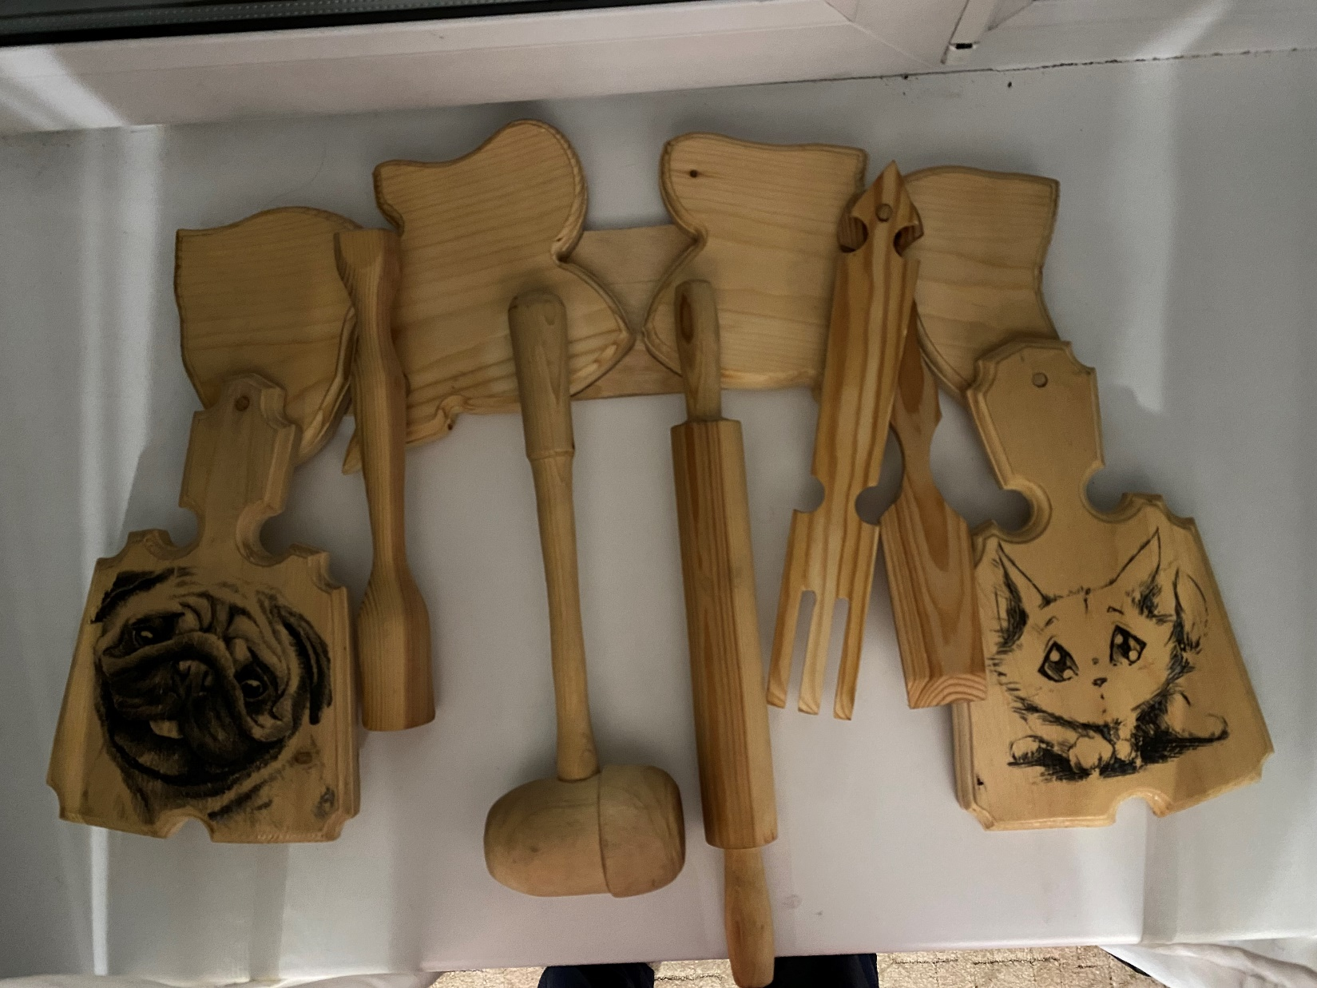

Slide 23
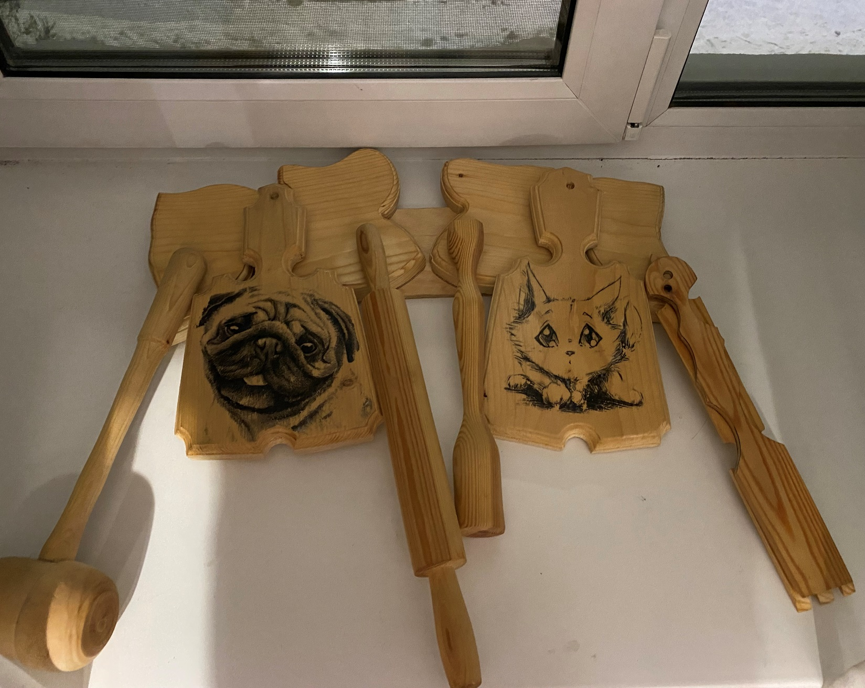

Slide 24
Изготовление изделия
Для изготовления бокового обрамления кромок мы использовали фрезерный станок.
План выполнения работ указан в технологической карте.
Для придания выразительности текстуры использовали газовую горелку.

Slide 25
Расчет расхода материалов

